Slide 1
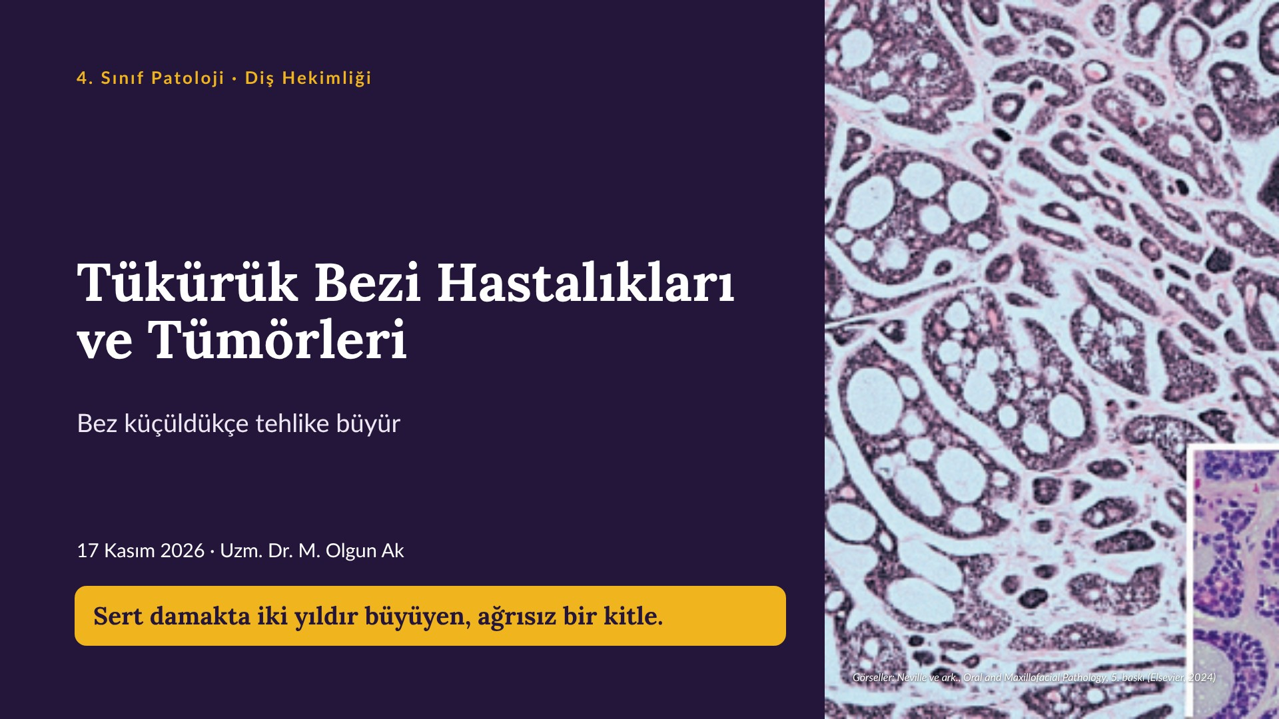
Notes:
Tükürük Bezi Hastalıkları ve Tümörleri
Sağdaki deliklere bakın: İsviçre peyniri gibi. Bugünün en sinsi tümörü bu desenle tanınıyor; adını dersin ortasında söyleyeceğim. Katılım ekranı bu slaytta açık. İlk dersten gelenler telefondaki 'Sıradaki derse geç' düğmesine dokunur; tekrar kod okutmak gerekmez. Yeni gelenler için kod perdede. Herkes girince L ile kapatıp başlıyoruz.

Slide 2
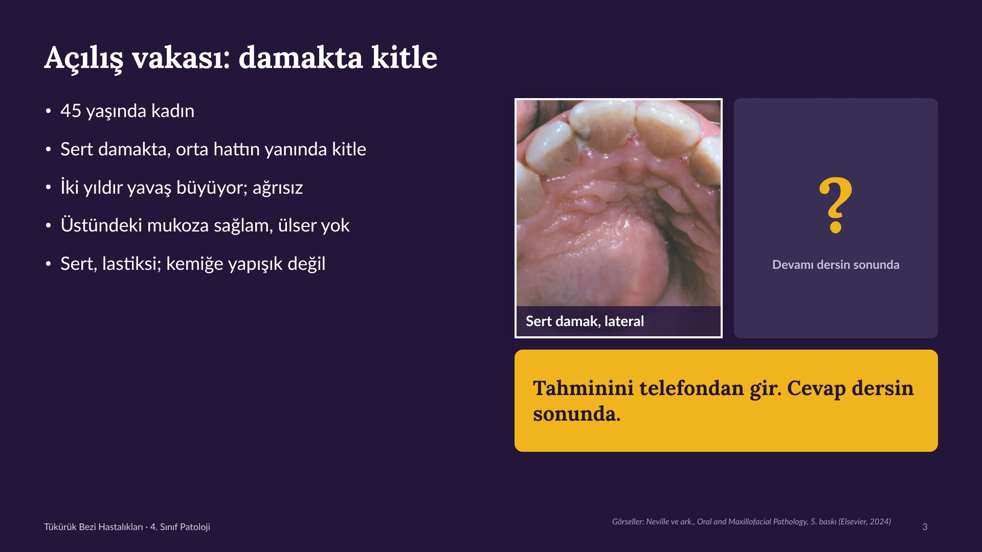
Notes:
Açılış vakası: damakta kitle
Kırk beş yaşında bir kadın. Sert damakta, orta hattın yanında bir kitle; iki yıldır yavaş büyüyor, ağrısı yok, üstündeki mukoza sağlam. Fotoğrafa bakın ve tahmininizi girin; şıklar telefonunuzda açık. Cevabı dersin sonunda açacağım.

Slide 3
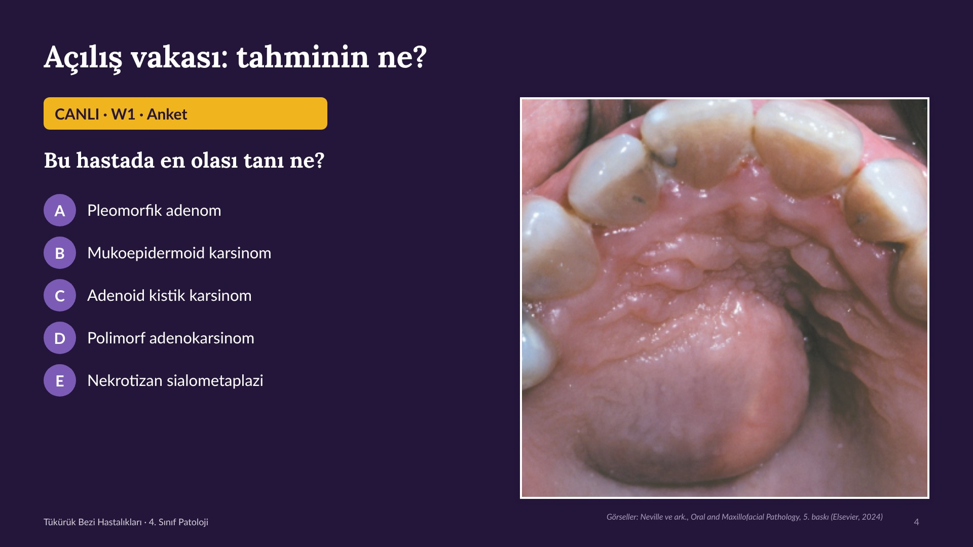
Notes:
Açılış vakası: tahminin ne?
Dağılımı gösteriyorum, yorum yok. Beş şıktan biri tümör değil, biri iyi huylu, üçü kötü huylu. Dersin sonunda hastanın söylemediği bir şikâyeti öğreneceğiz.

Slide 4
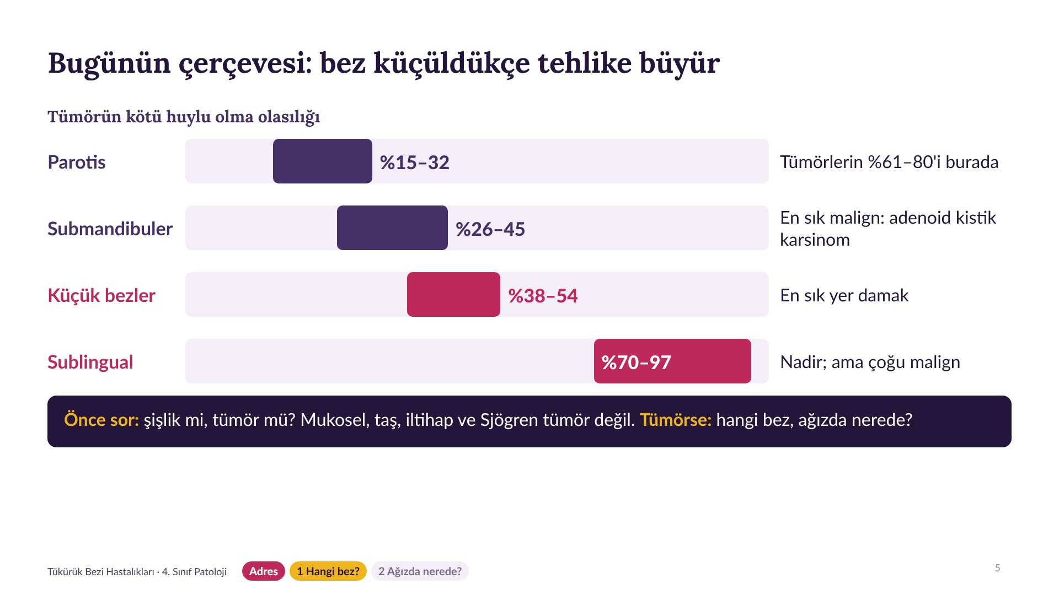
Notes:
Bugünün çerçevesi: bez küçüldükçe tehlike büyür
Bütün dersi iki soruya bağlıyorum. Bir: bu şişlik bir tümör mü? Mukosel, taş, iltihap, Sjögren tümör değil; önce onları göreceğiz. İki: tümörse adresi ne? Kural Neville'den: bez küçüldükçe kötü huylu olma olasılığı artar. Parotiste tümörlerin üçte biri bile malign değil; küçük bezlerde yaklaşık yarısı; sublingual bezde neredeyse hepsi.

Slide 5
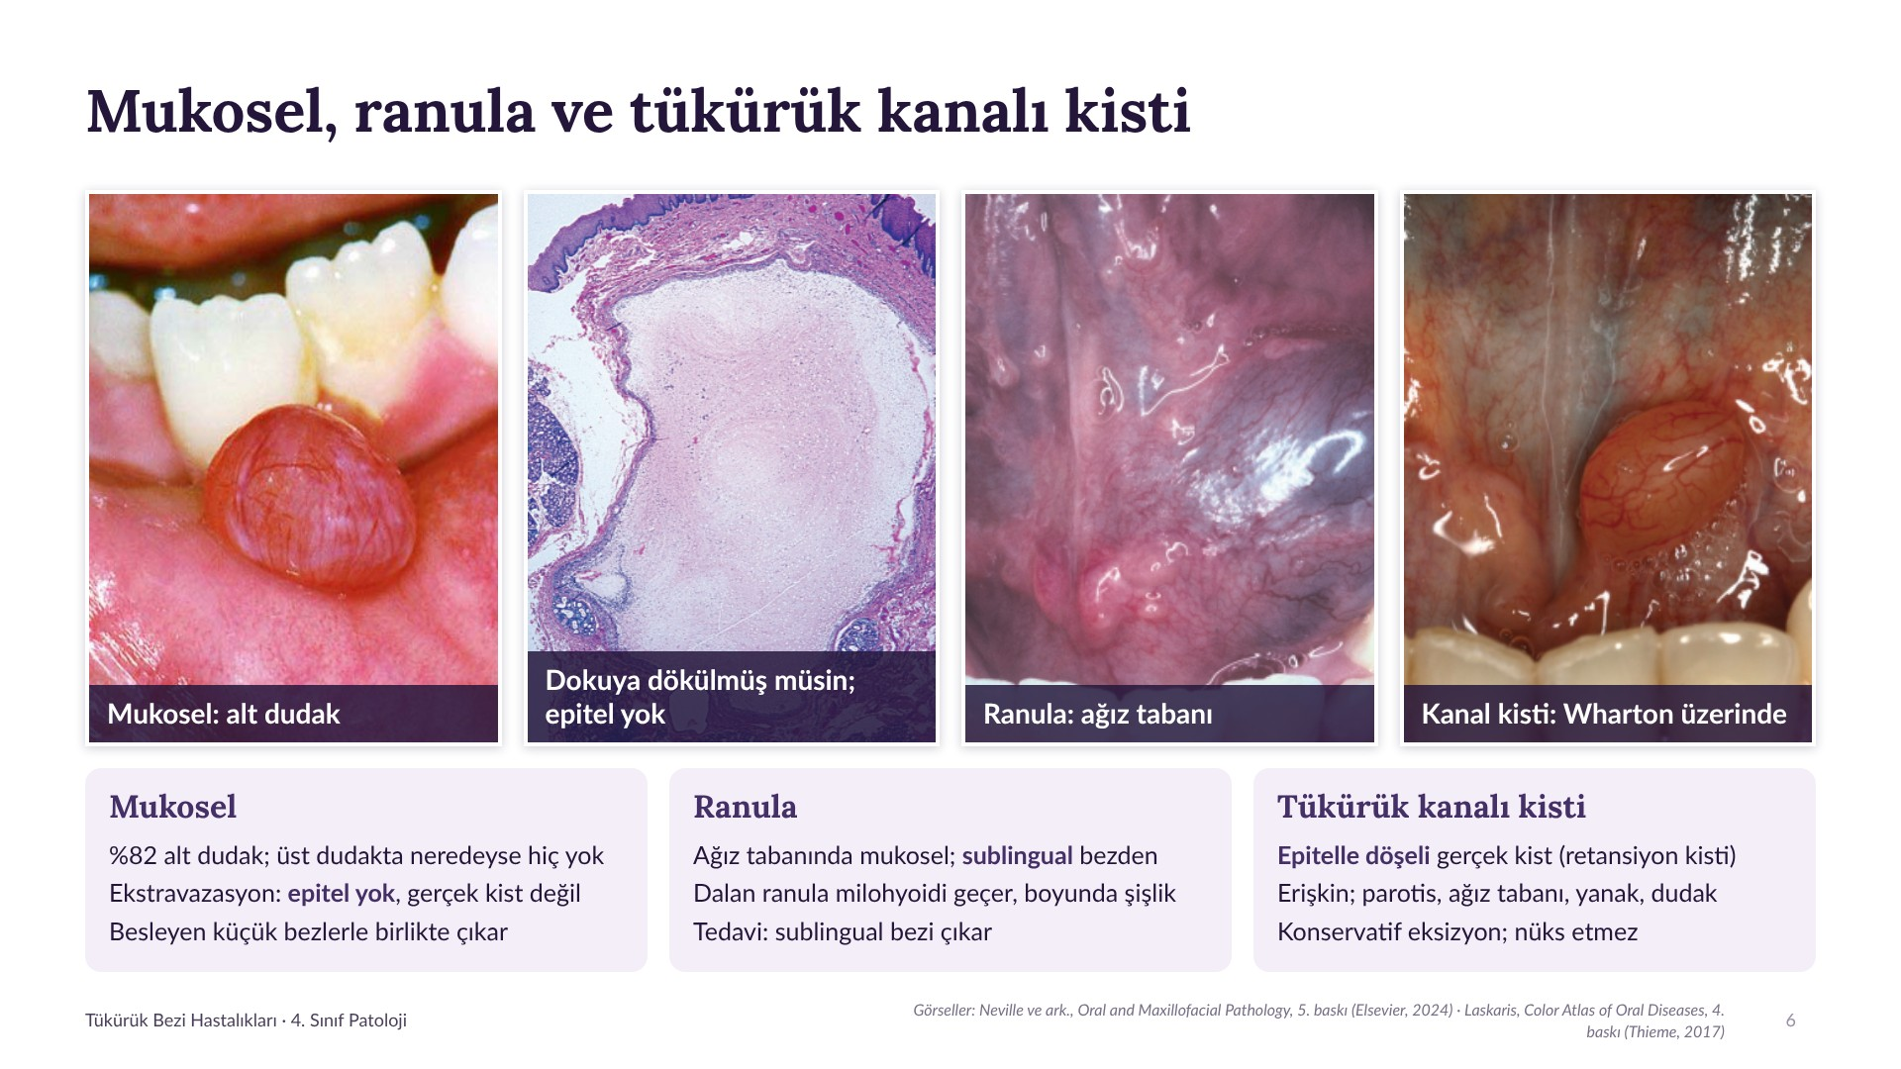
Notes:
Mukosel, ranula ve tükürük kanalı kisti
Şişliklerin en sığı mukosel. Alt dudağı ısırırsınız, küçük bir kanal yırtılır, müsin dokuya dökülür. Mikroskopta epitel yok, müsin ve köpüklü makrofajlar var; bu yüzden gerçek kist değil. Neville'in 1715 olguluk serisinde yüzde 82'si alt dudakta, üst dudakta bir tane bile yok; birazdan bu cümleye döneceğim. Tedavide besleyen küçük bezleri de çıkarın, yoksa nükseder. Ağız tabanındaki büyük kardeşi ranula; sublingual bezden gelir, milohyoidi geçerse boyunda şişlik yapar. Tedavi sublingual bezi çıkarmak. Tükürük kanalı kisti ise epitelle döşeli gerçek bir kist; erişkinde görülür.

Slide 6
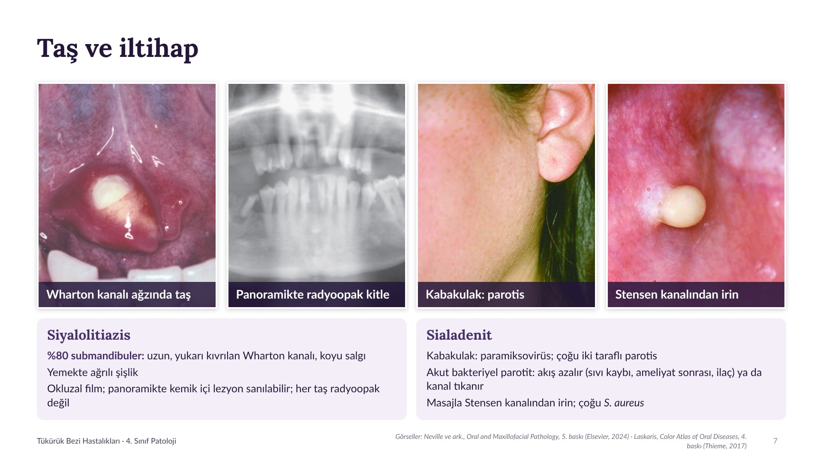
Notes:
Taş ve iltihap
Taşların yüzde 80'i submandibuler bezde. Nedeni anatomi: Wharton kanalı uzun, yukarı doğru kıvrılıyor ve bezin salgısı daha koyu. Hasta yemekte şişen, ağrıyan bir bezle gelir. Okluzal film en iyi gösterir; panoramikte kemiğin üstüne düşen taş kemik içi lezyon sanılabilir ve her taş radyoopak değildir. İltihapta iki tablo: kabakulak, çoğu iki taraflı parotis; ve akut bakteriyel parotit. Bakteriyel parotit akış azalınca olur: sıvı kaybı, ameliyat sonrası, kuruluk yapan ilaçlar. Bezi masaj yapınca Stensen kanalından irin gelir.

Slide 7
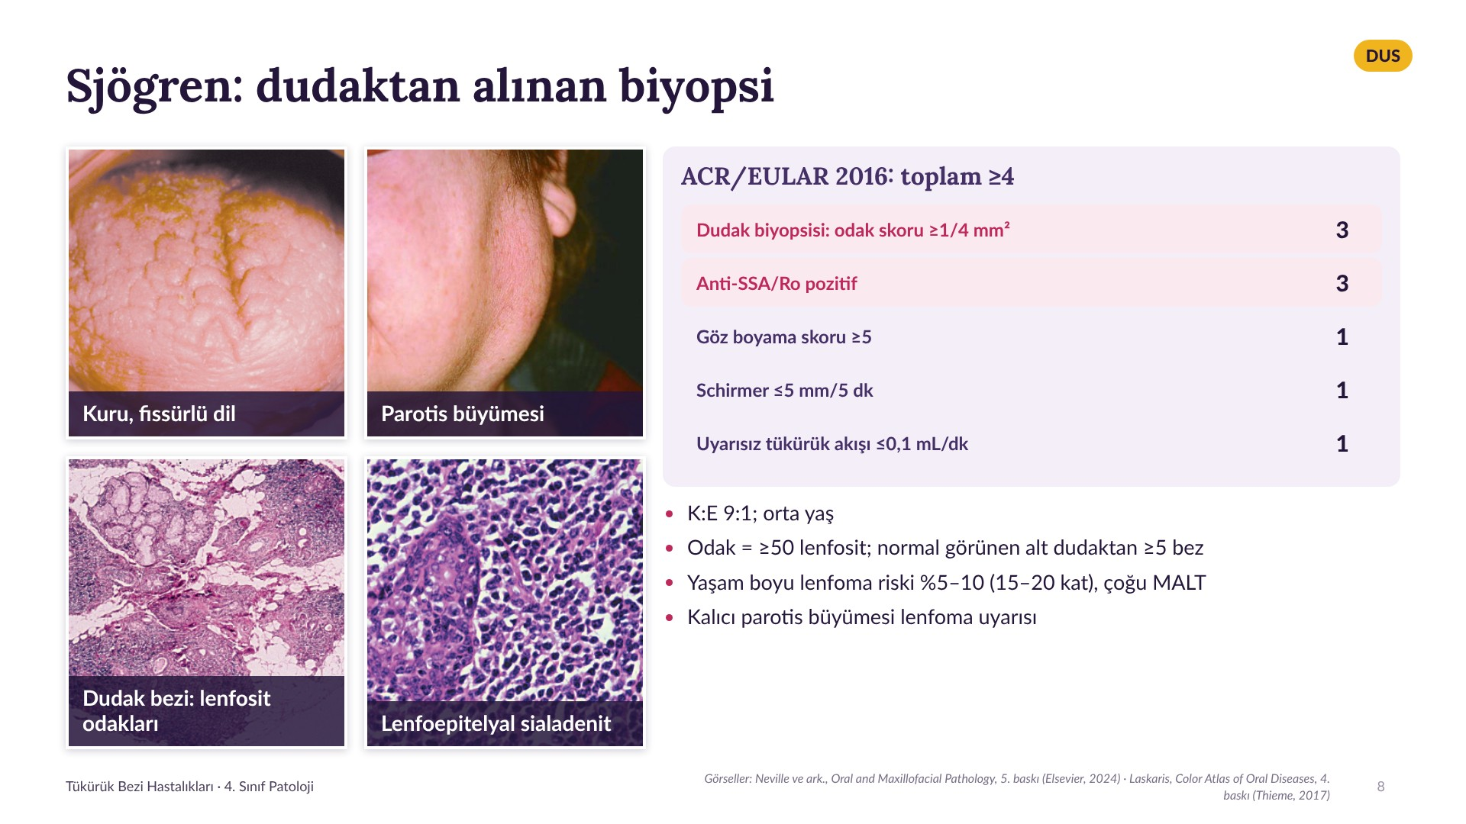
Notes:
Sjögren: dudaktan alınan biyopsi
Sjögren'de diş hekiminin elinde bir tanı aracı var: dudak biyopsisi. Normal görünen alt dudak mukozasından küçük bir kesiyle en az beş küçük tükürük bezi alınır. Patolog her 4 milimetrekarede en az 50 lenfositlik odak sayar; odak skoru 1 ve üstü 3 puan. Anti-SSA da 3 puan; göz ve tükürük testleri birer puan. Toplam 4 ve üstü primer Sjögren. Hastaların onda dokuzu kadın. Akılda tutun: yaşam boyu lenfoma riski yüzde 5 ila 10, genel nüfusun 15 ila 20 katı; parotis sürekli büyükse beklemeyin. Sırada telefon: puanı siz hesaplayacaksınız.

Slide 8
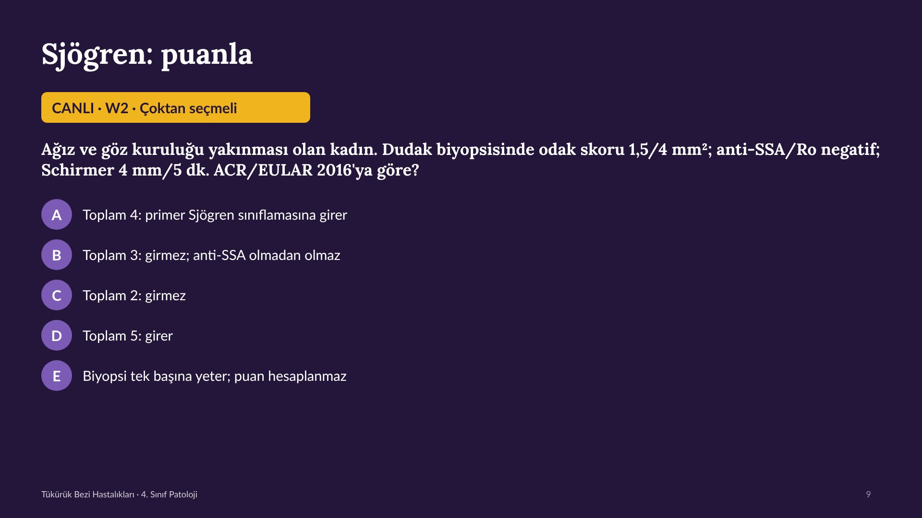
Notes:
Sjögren: puanla
Hesaplayın. (Sonuç.) Doğru A: biyopsi 3, Schirmer 1, toplam 4. Anti-SSA negatif olabilir; biyopsi bu yüzden değerli. Ama önce dışlama ölçütlerine bakın; ilki bir sonraki slaytta.
Doğru cevap: A) Toplam 4: primer Sjögren sınıflamasına girer. Biyopsi (odak skoru ≥1) 3 puan + Schirmer ≤5 mm/5 dk 1 puan = 4. Anti-SSA negatif olsa da eşik aşıldı. Önce dışlama ölçütlerine bak: IgG4 ilişkili hastalık, baş-boyun radyoterapisi, aktif HCV, AIDS, sarkoidoz, amiloidoz, GVHD.

Slide 9
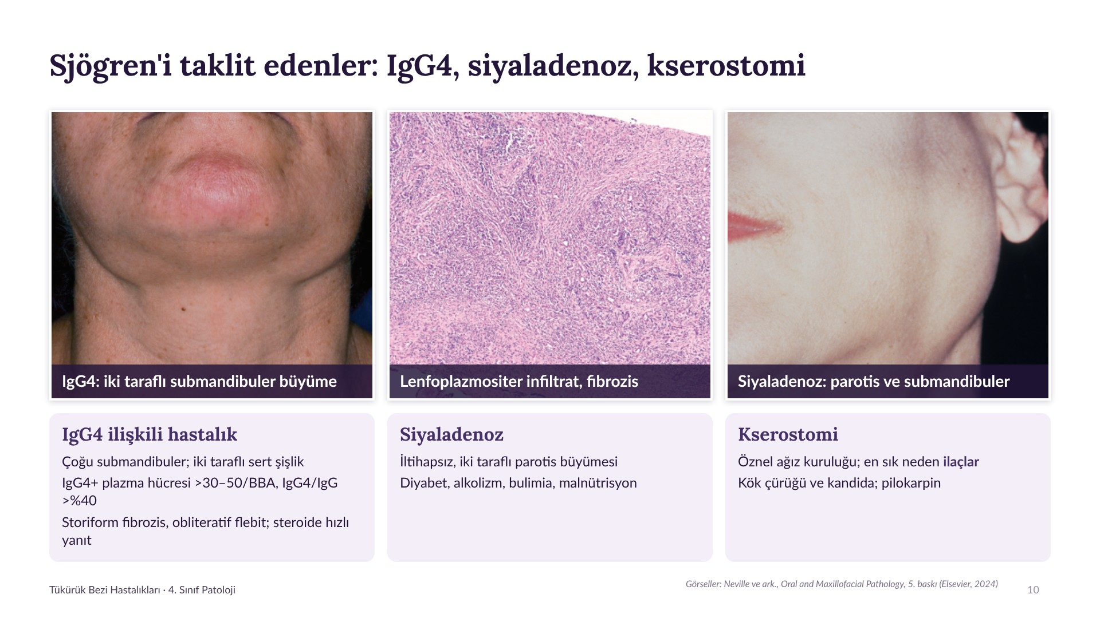
Notes:
Sjögren'i taklit edenler: IgG4, siyaladenoz, kserostomi
Üç taklitçi, tek cümleyle. IgG4 ilişkili hastalık: çoğu iki taraflı, sert submandibuler büyüme; plazma hücreleri IgG4 boyar, fibrozis storiform desen yapar; steroide hızlı yanıt verir ve Sjögren'in dışlama ölçütüdür. Siyaladenoz iltihapsız büyüme: diyabet, alkolizm, bulimia. Kserostomi bir yakınma; en sık nedeni ilaçlar.

Slide 10
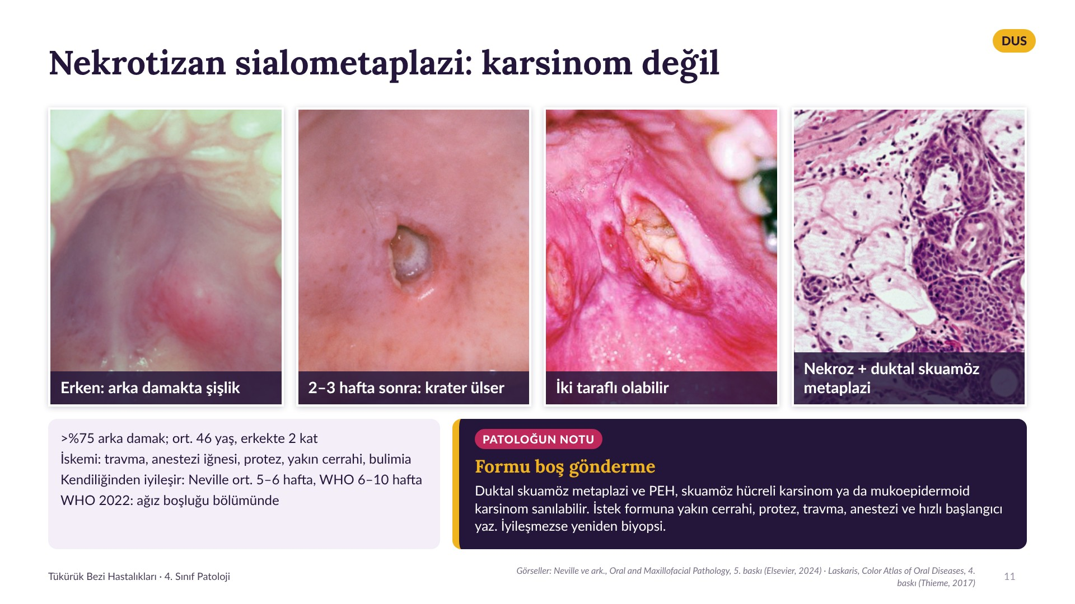
Notes:
Nekrotizan sialometaplazi: karsinom değil
Bu dersin patoloğun notu burada. Nekrotizan sialometaplazi küçük bezlerin enfarktı: kan akımı kesilir, bez ölür. Çoğu arka damakta; önce şişlik, iki üç hafta içinde krater gibi bir ülser. Hasta 'damağımın bir parçası düştü' diye gelir. Neden olanlar: travma, anestezi iğnesi, protez, yakın bir ameliyat. Klinikte karsinoma benzer; mikroskopta daha da çok: ölen bezlerin kanalları skuamöz metaplazi yapar ve üstteki epitel aşağı dallanır. Bu tablo skuamöz hücreli karsinom ya da mukoepidermoid karsinom sanılabilir. Benim size ricam: istek formunu boş göndermeyin. 'İki hafta önce bu bölgede anestezi yapıldı', 'yeni protez', 'birden başladı' cümleleri patoloğun karşısındaki en değerli bilgidir. Lezyon kendiliğinden iyileşir; iyileşmezse yeniden biyopsi.

Slide 11
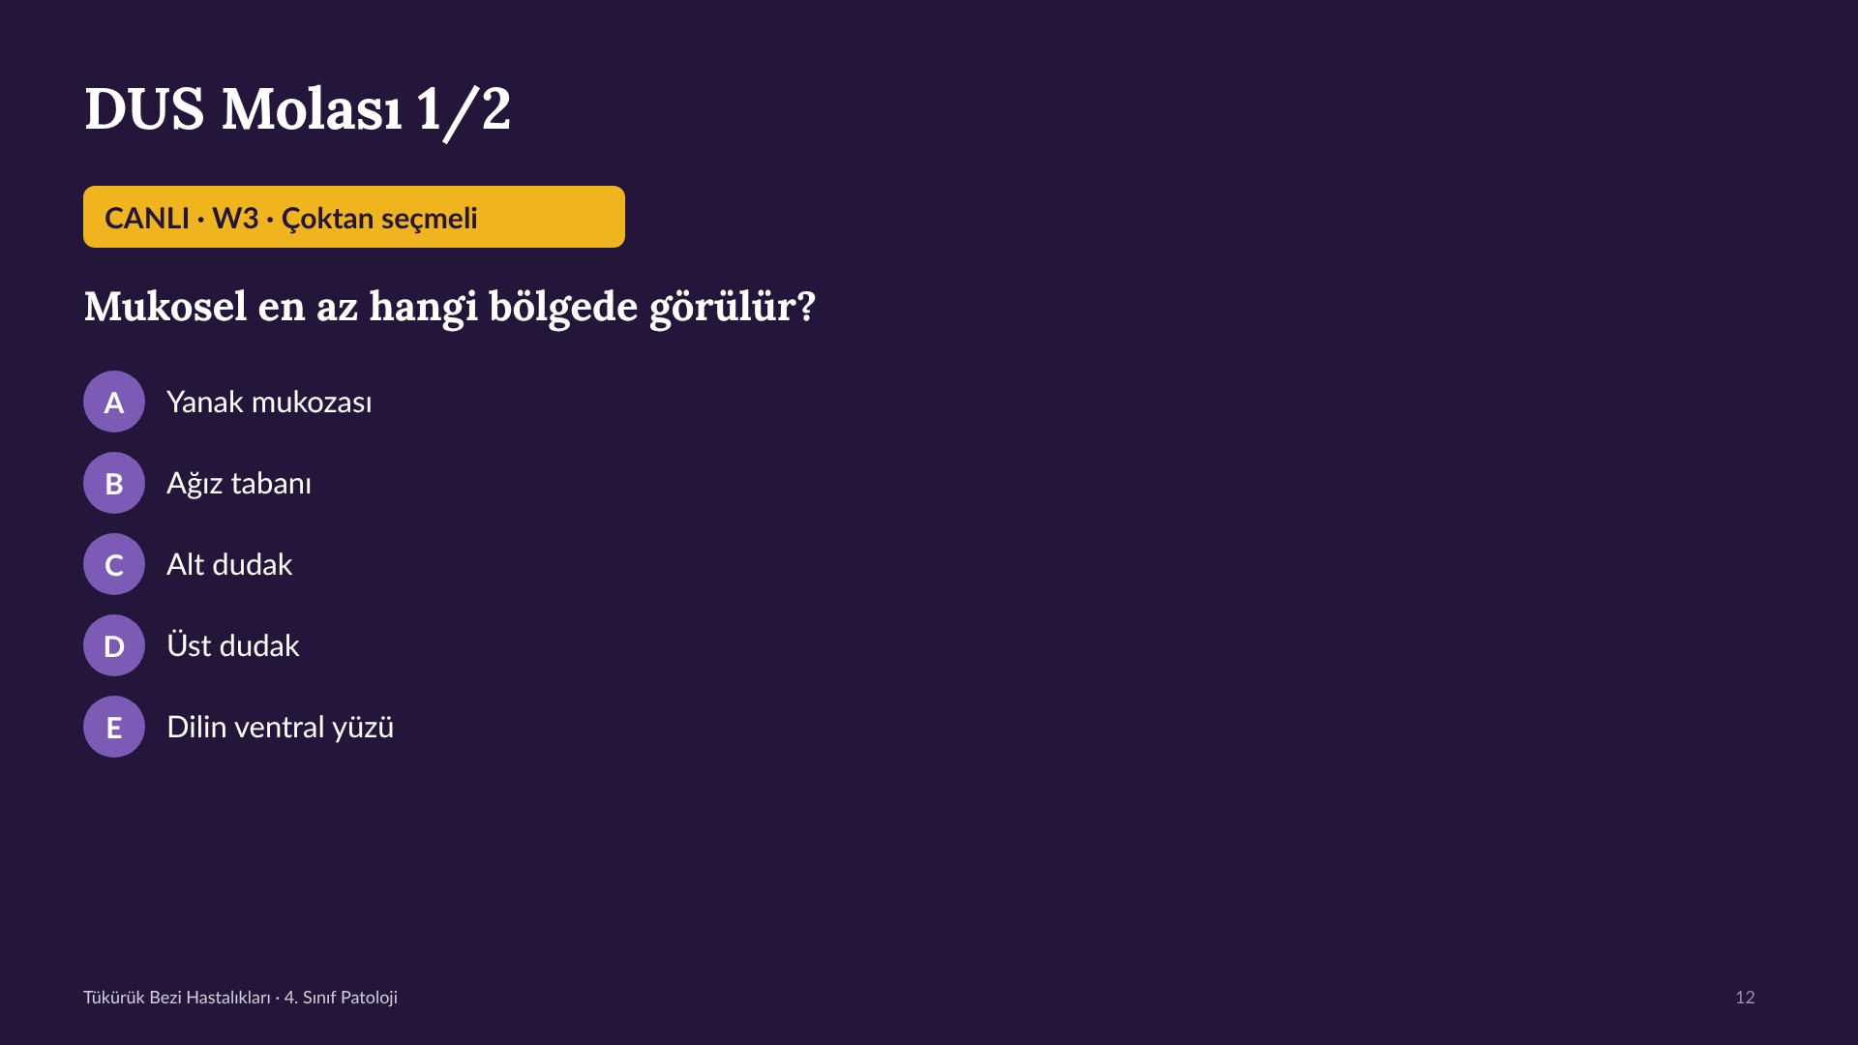
Notes:
DUS Molası 1/2
Neville'in kitap sonundaki örnek sınav sorularından. 30 saniye. (Sonuç.) Üst dudak. Bu cümleyi birazdan tümörlerde kullanacağız.
Doğru cevap: D) Üst dudak. 1715 mukoselin %82'si alt dudakta, üst dudakta hiç yok. Tümörlerde tablo ters: üst dudak tümörü sık, alt dudak tümörü nadir. Üst dudakta 'mukosel' gören, tümörü düşünür.

Slide 12
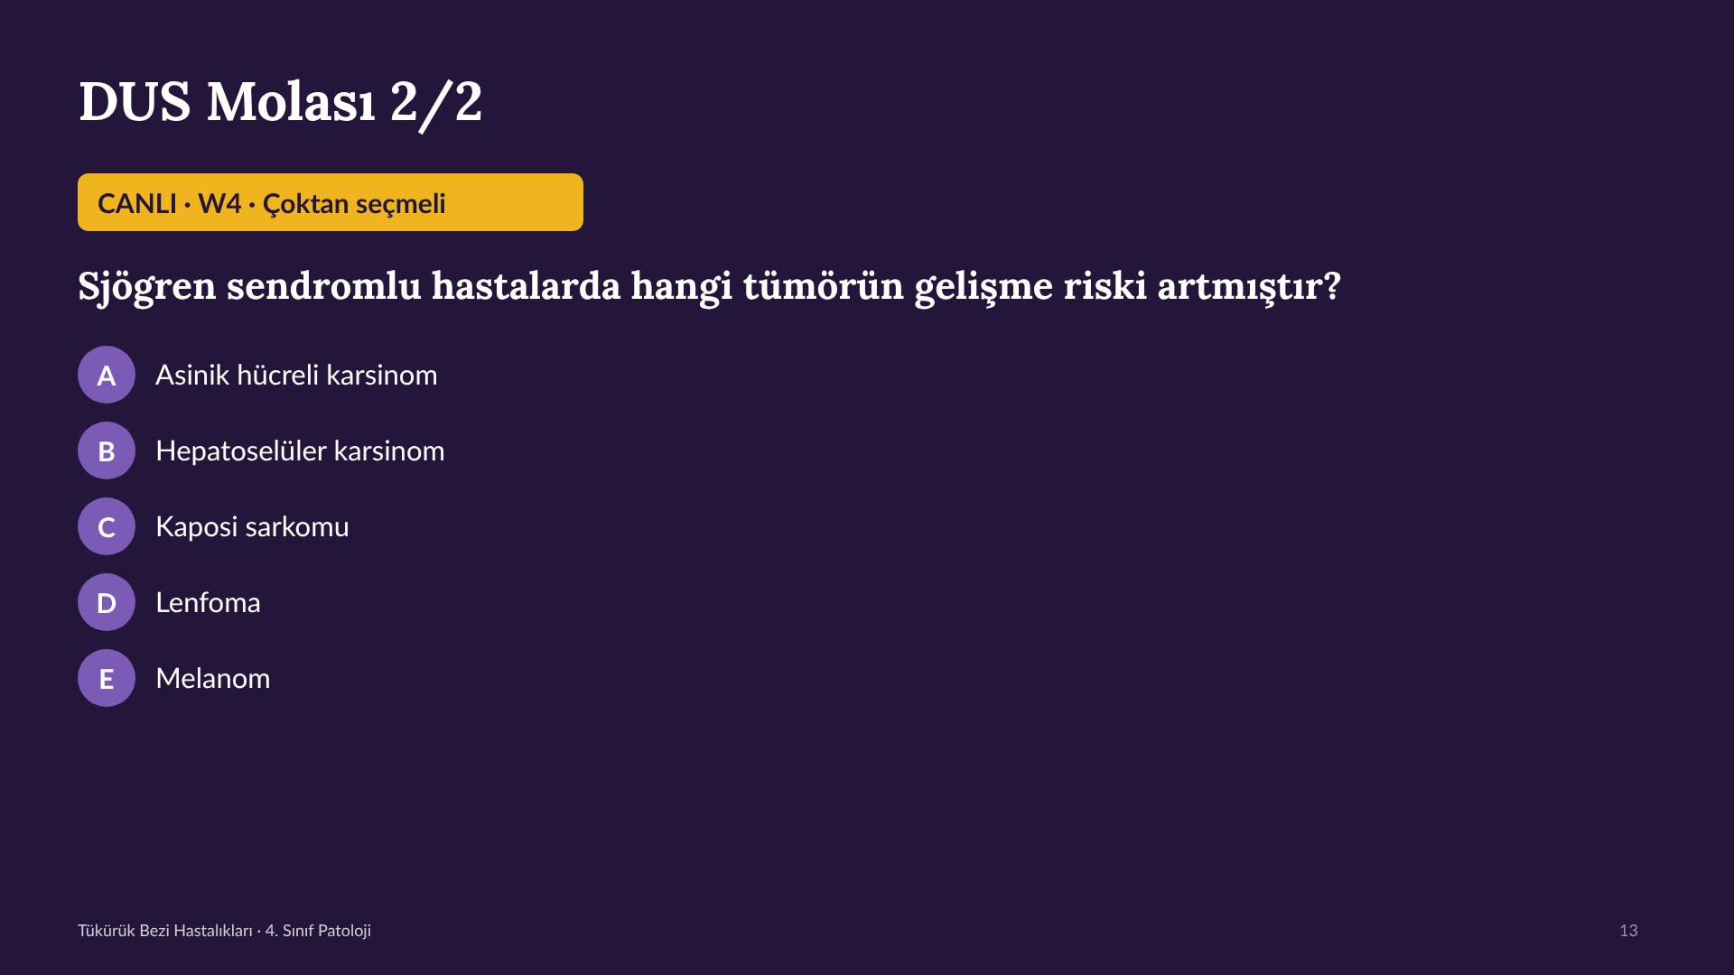
Notes:
DUS Molası 2/2
(Sonuç.) Lenfoma; çoğu MALT. Bu ara tümör dışı bloğu kapatıyor; sırada tümörler.
Doğru cevap: D) Lenfoma. Yaşam boyu lenfoma riski %5–10, genel nüfusun 15–20 katı; çoğu MALT lenfoması. Kalıcı parotis büyümesi, lenfadenopati, düşük C4 ve kriyoglobulinemi uyarı işaretleri.

Slide 13
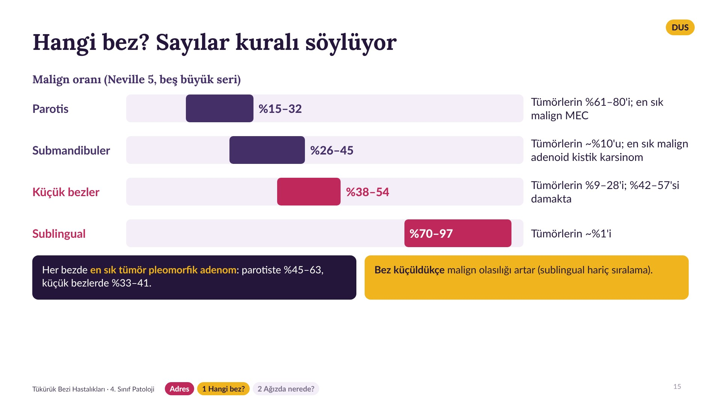
Notes:
Hangi bez? Sayılar kuralı söylüyor
Rakamlar Neville'in tablolarından, beş büyük serinin aralığı. Tükürük bezi tümörlerinin çoğu parotiste ve parotis tümörlerinin üçte ikisinden fazlası iyi huylu. Submandibuler bezde malign oranı yaklaşık iki kat, en sık malign tümör adenoid kistik karsinom. Küçük bezlerde yaklaşık yarısı malign; en sık yer damak. Sublingual tümör nadirdir ama gördüğünüzde neredeyse hep malign. Her bezde en sık tümör yine pleomorfik adenom.

Slide 14
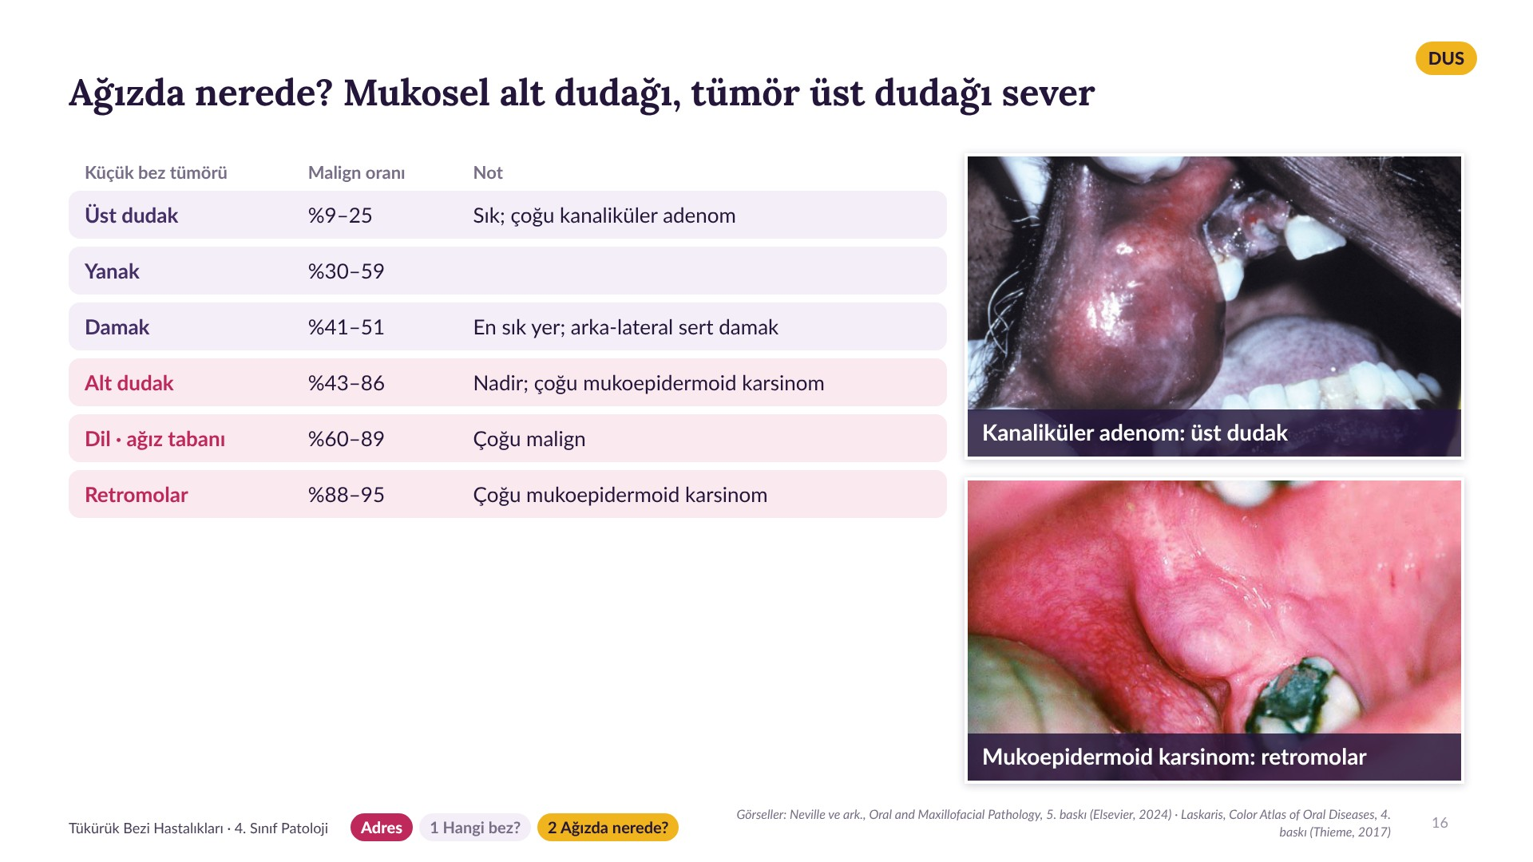
Notes:
Ağızda nerede? Mukosel alt dudağı, tümör üst dudağı sever
Ağızdaki adres de konuşur. Mukoselin tersine, tümör üst dudağı sever; üst dudak tümörlerinin yalnızca dörtte biri ya da daha azı malign, çünkü çoğu kanaliküler adenom. Alt dudakta tümör nadirdir ama çıkarsa yarıdan fazlası malign, çoğu mukoepidermoid karsinom. Dil, ağız tabanı ve retromolar bölgede tümörlerin büyük çoğunluğu malign. Damak ortada: yaklaşık yarı yarıya; bu yüzden açılış vakamız zor bir vaka.

Slide 15
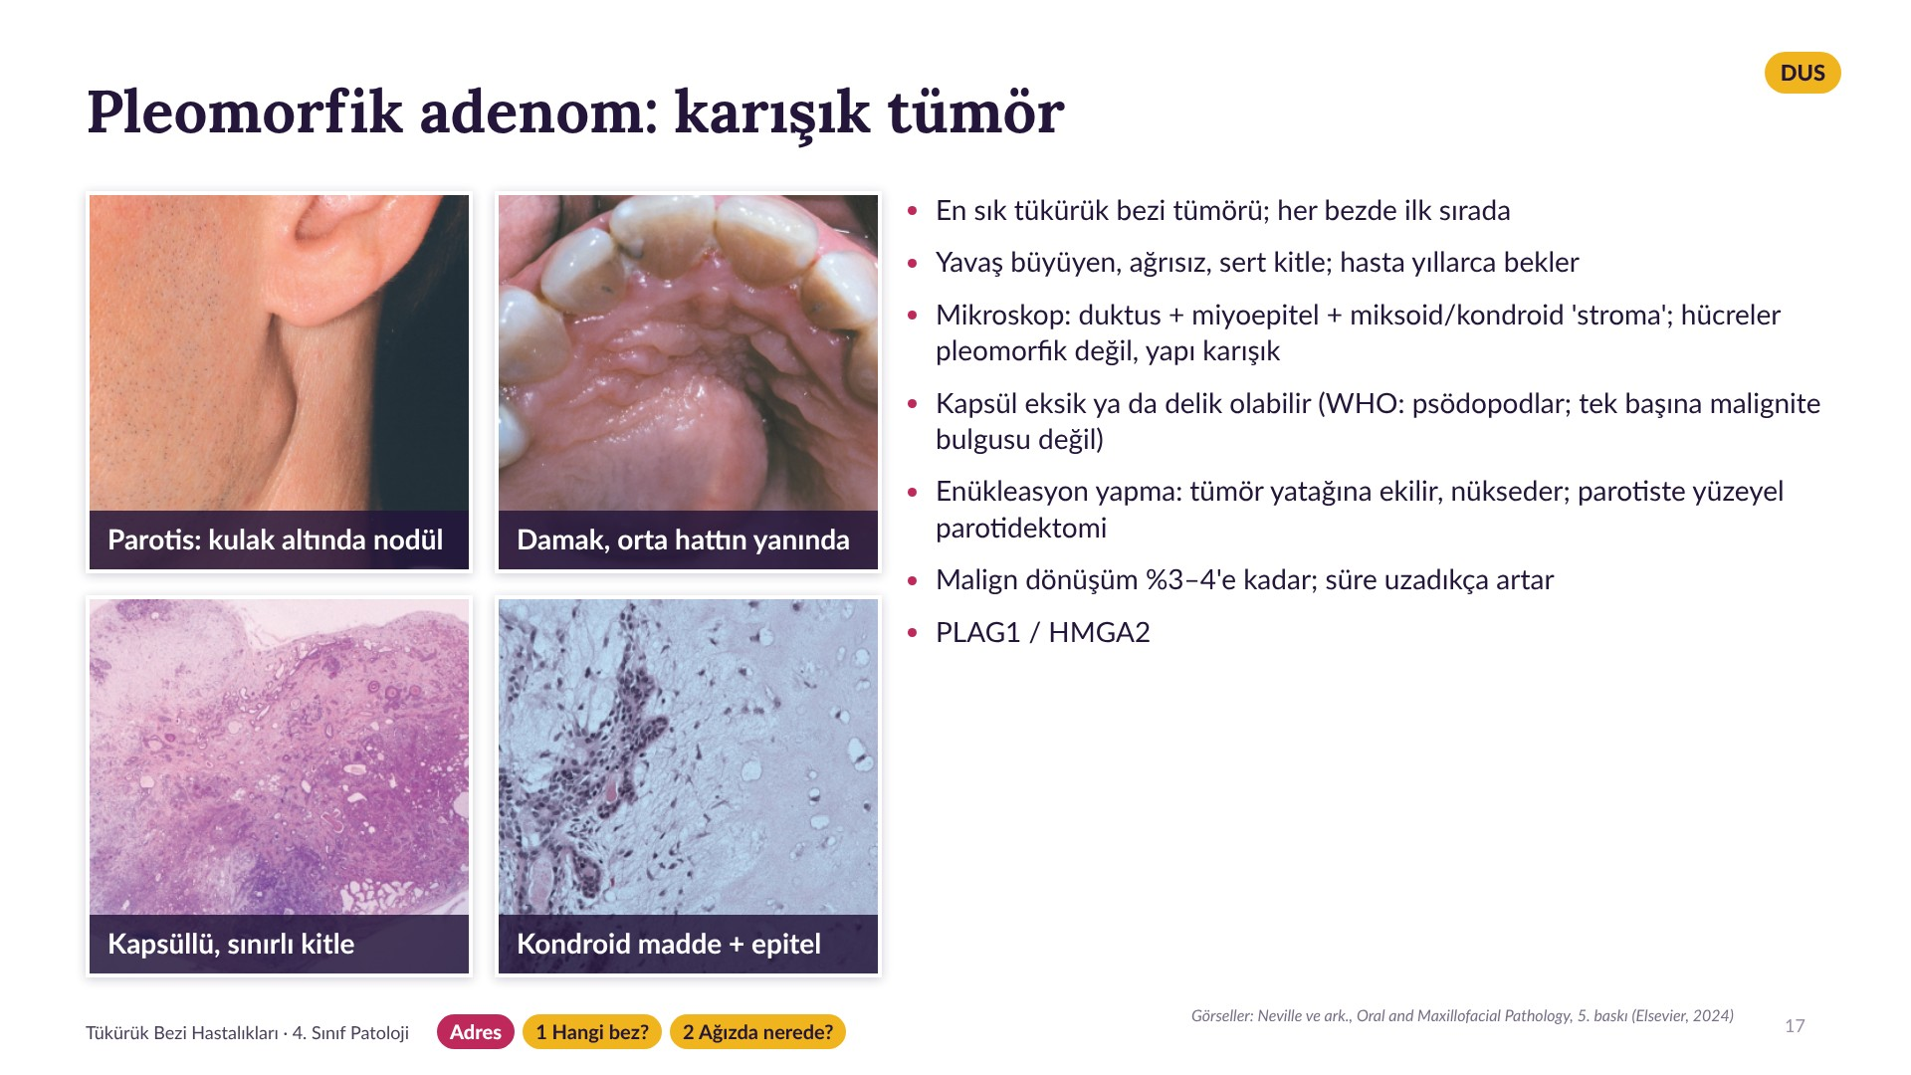
Notes:
Pleomorfik adenom: karışık tümör
En sık tümör, eski adıyla benign miks tümör. Adındaki pleomorfizm hücrelerin değil yapının: kanallar, miyoepitel hücreleri ve bu hücrelerin yaptığı miksoid ya da kıkırdak benzeri bir zemin bir arada. Klinikte yavaş büyüyen, ağrısız, sert bir kitle; parotiste kulak altında, ağızda damakta orta hattın yanında. Kapsül eksik olabilir ve tümör küçük çıkıntılarla kapsülün dışına uzanır. Bu yüzden enükleasyon yapılmaz: tümör yatağına ekilir ve çok odaklı nükseder. Uzun süre bırakılırsa yüzde 3 ila 4'üne kadar malign dönüşür ve risk süreyle artar; buna karsinom ex pleomorfik adenom diyoruz.

Slide 16
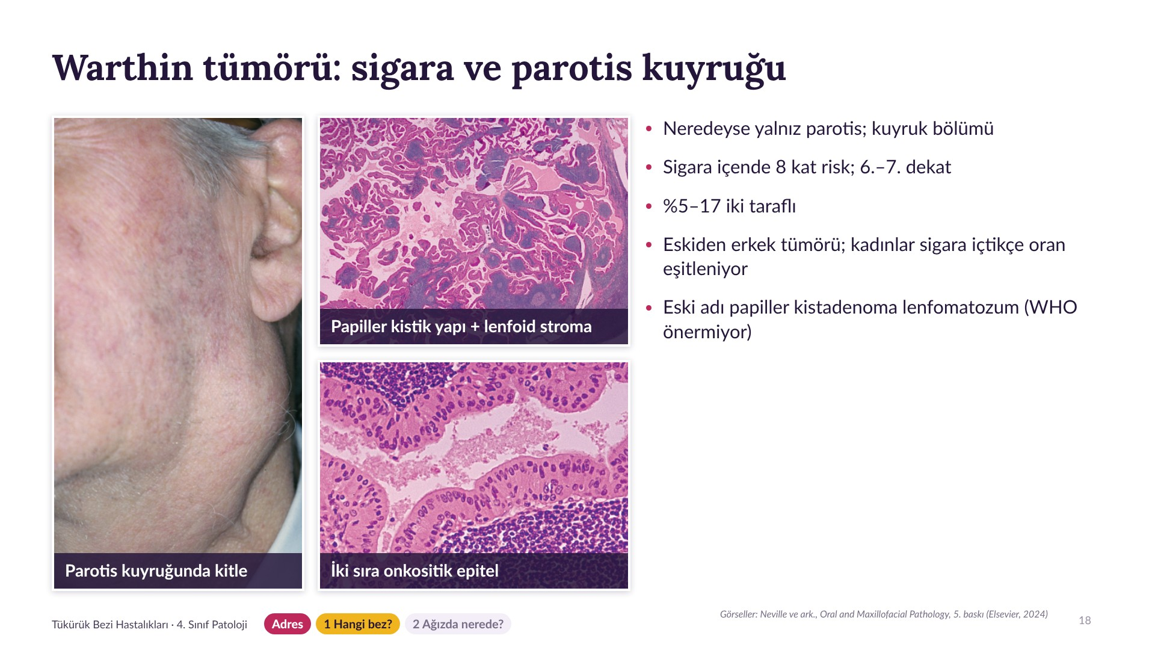
Notes:
Warthin tümörü: sigara ve parotis kuyruğu
Parotisin ikinci sık tümörü. Neredeyse yalnız parotiste, mandibula açısının hemen üstünde, kuyruk bölümünde. Sigarayla en güçlü ilişkili tükürük bezi tümörü: risk sekiz kat. Yüzde 5 ila 17'si iki taraflı. Eskiden erkek tümörü denirdi; kadınlar sigara içtikçe oran eşitlendi. Mikroskopta görüntü unutulmaz: iki sıra pembe onkositik hücre ve altında germinal merkezli lenfoid doku.

Slide 17
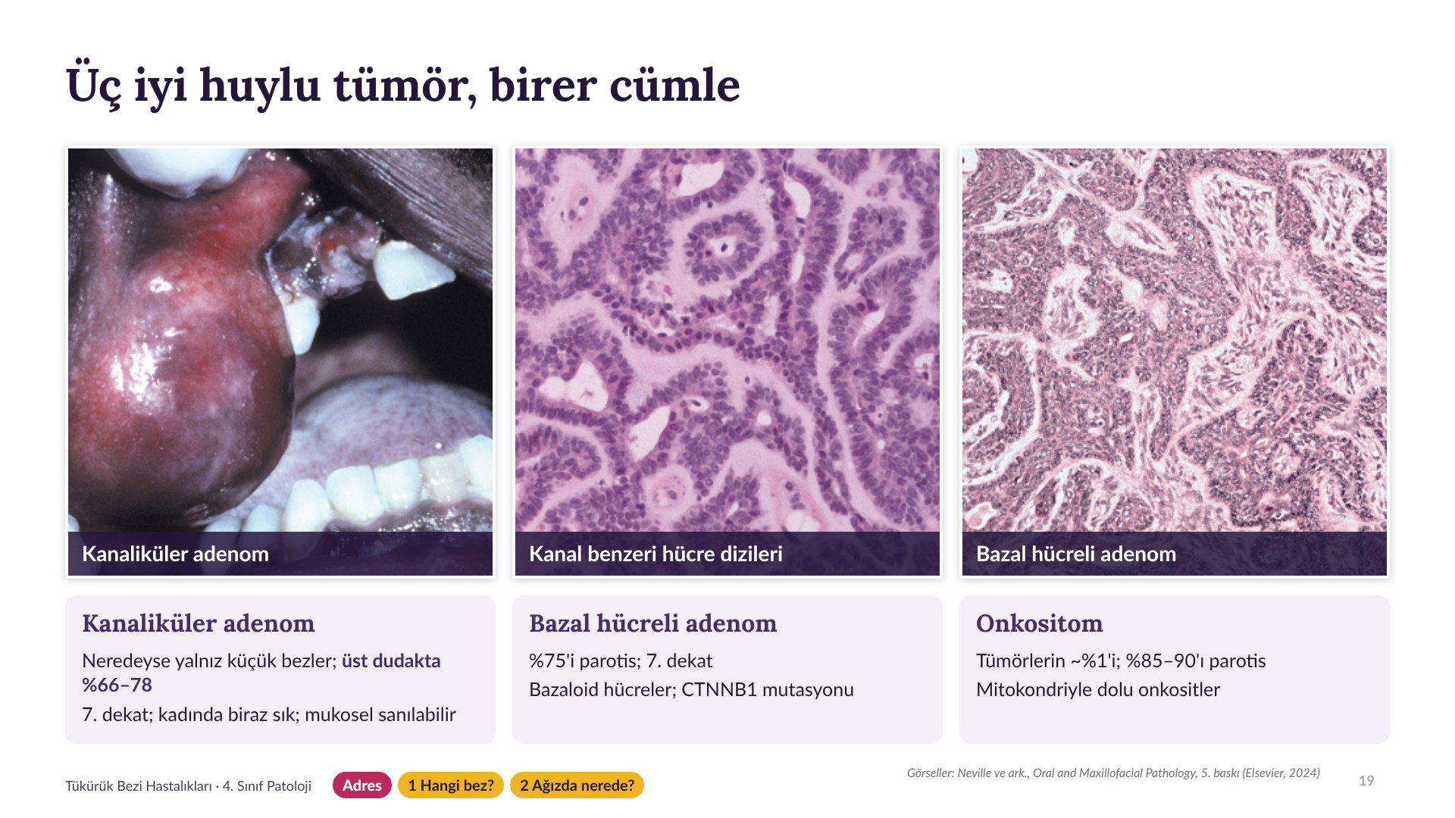
Notes:
Üç iyi huylu tümör, birer cümle
Üç küçük iyi huylu tümör. Kanaliküler adenom üst dudağın tümörü; yaşlı hastada mavimsi bir nodül olarak gelir ve mukosel sanılabilir. Bazal hücreli adenom çoğunlukla parotiste. Onkositom nadir, çoğu parotiste. Eskiden 'monomorfik adenom' diye bir torba vardı; artık bu ad önerilmiyor. Sırada telefon: üst dudakta bir nodül.

Slide 18
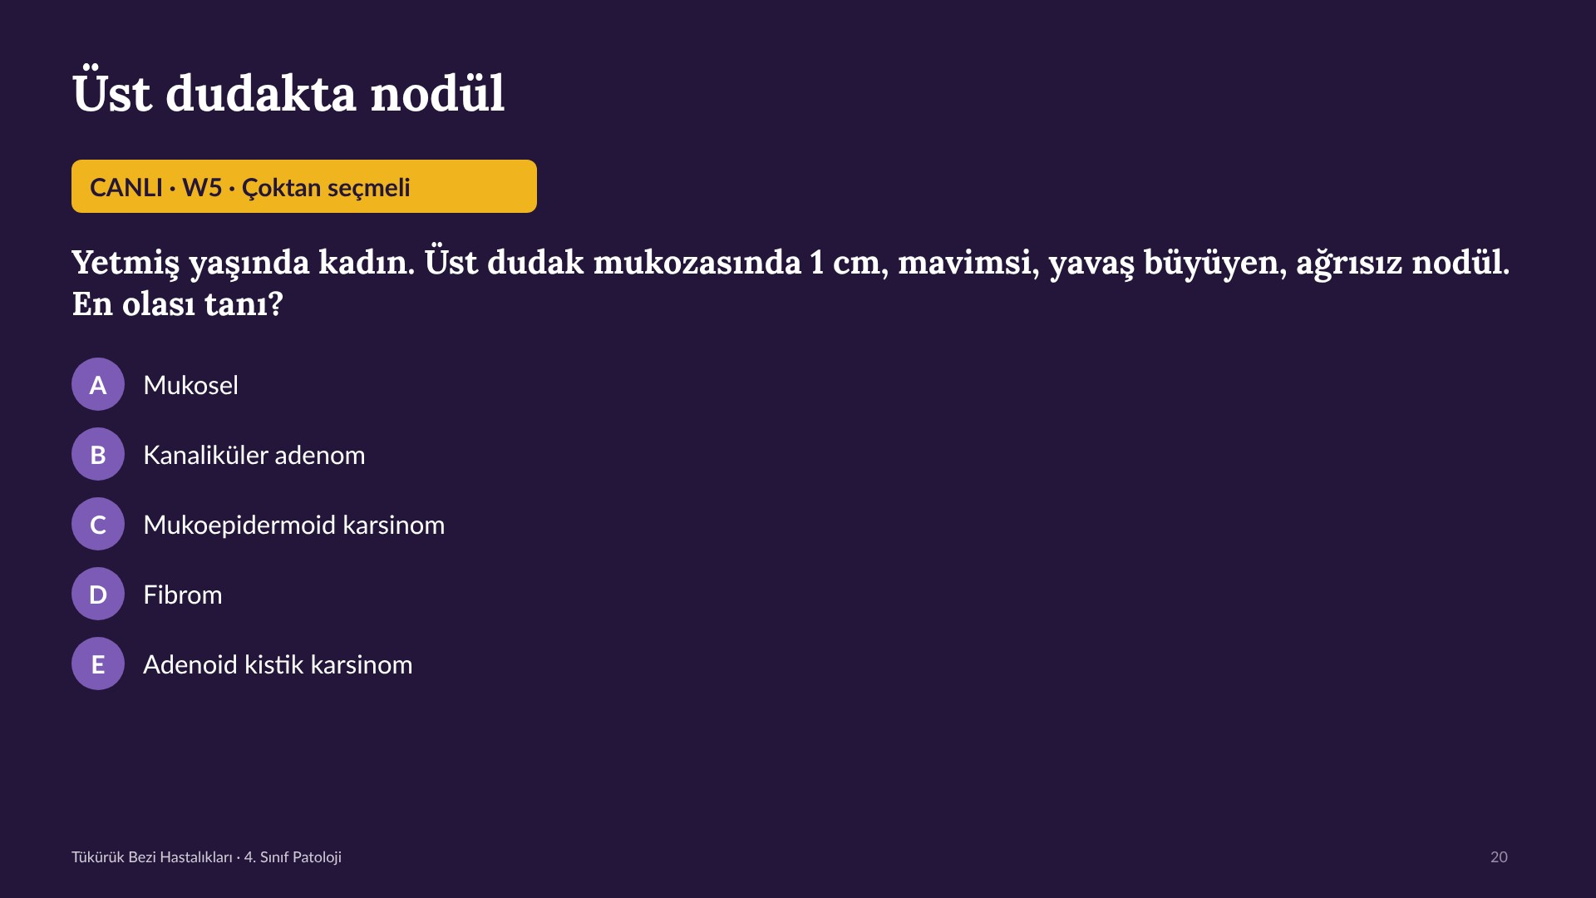
Notes:
Üst dudakta nodül
(Sonuç.) Doğru B: kanaliküler adenom. İki ipucu: üst dudak ve yaş. Mukosel üst dudakta neredeyse hiç olmaz; DUS sorusunu hatırlayın.
Doğru cevap: B) Kanaliküler adenom. Üst dudakta mukosel neredeyse hiç olmaz; yaşlı hastada üst dudak nodülü kanaliküler adenomdur (%66–78'i üst dudakta). Üst dudak tümörlerinin yalnız %9–25'i malign; nedeni kanaliküler adenomun sıklığı.

Slide 19
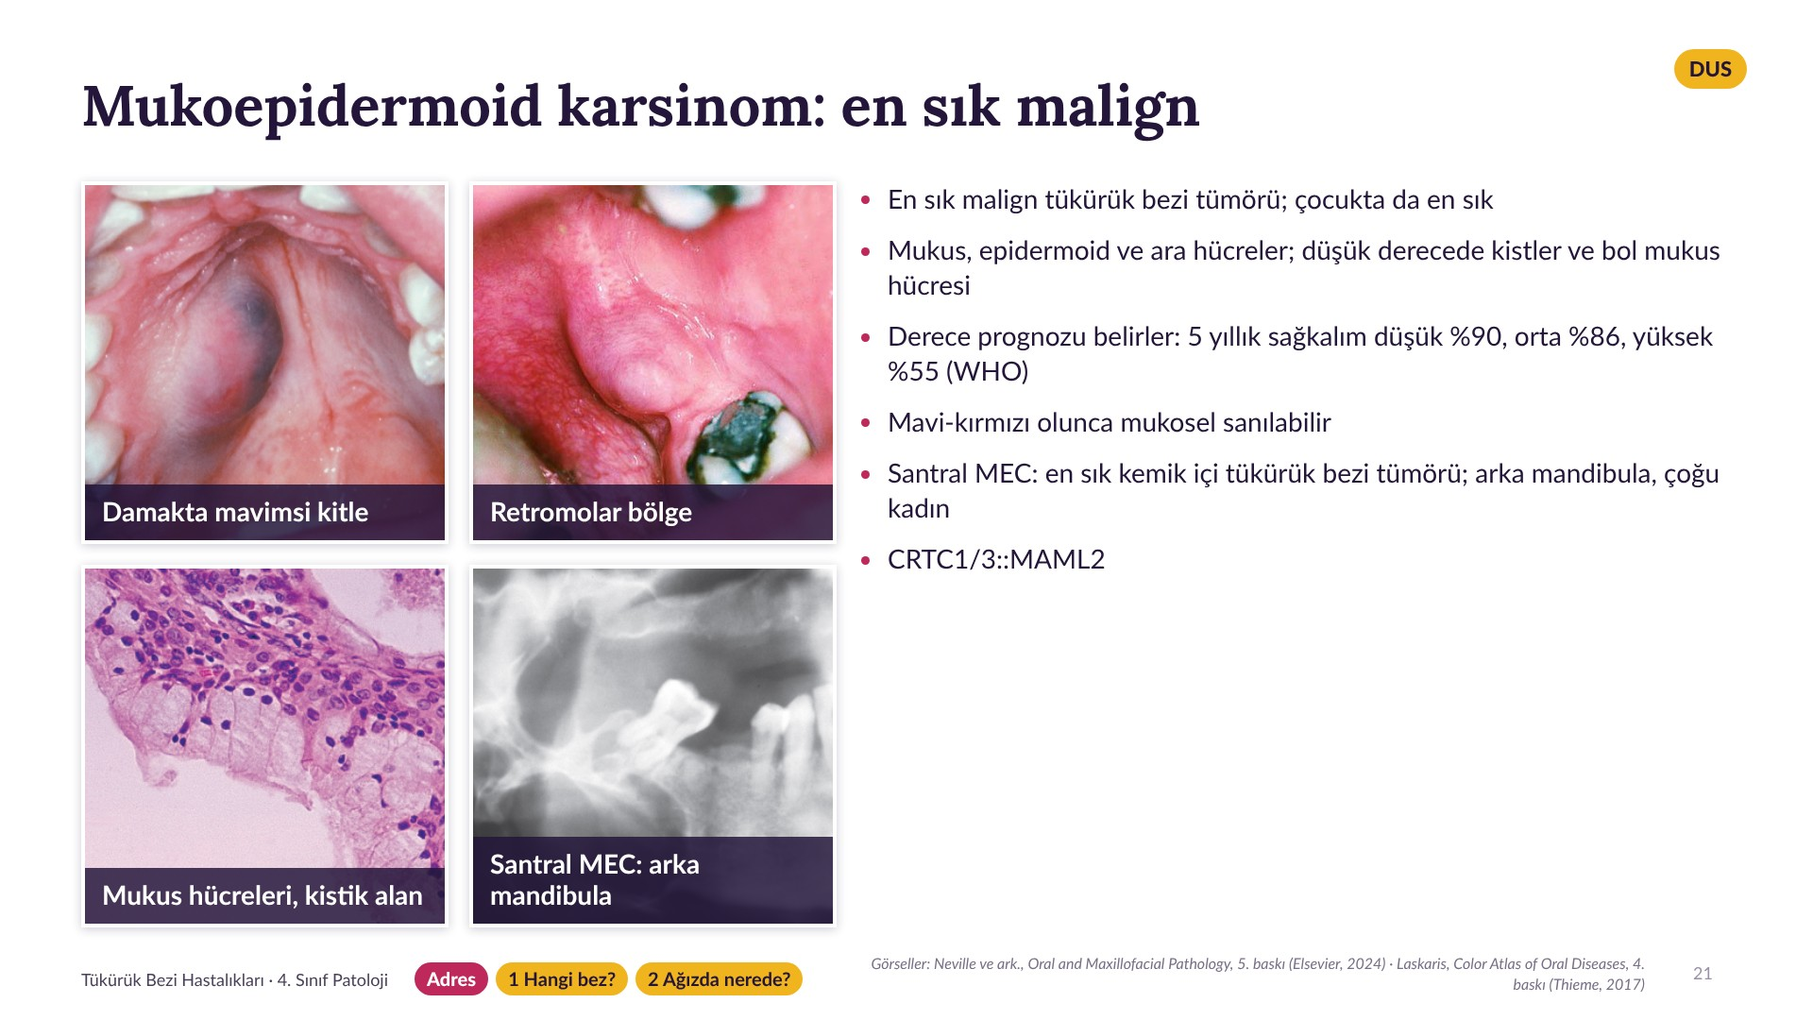
Notes:
Mukoepidermoid karsinom: en sık malign
En sık malign tükürük bezi tümörü ve çocukta da en sık malign tümör. Adı hücrelerinden: mukus hücreleri, epidermoid hücreler ve aradaki ara hücreler. Düşük dereceli tümörde kistler ve bol mukus hücresi var; yüksek dereceli olan solid ve skuamöz hücreli karsinoma benzer. Prognozu derece belirler: düşük ve orta derecede beş yıllık sağkalım yüzde 90 dolayında, yüksek derecede yarı yarıya. Ağızda mavi-kırmızı olunca mukosel sanılır. Bir de kemik içinde görülür: santral mukoepidermoid karsinom, en sık kemik içi tükürük bezi tümörü, arka mandibulada çok gözlü radyolüsensi.

Slide 20
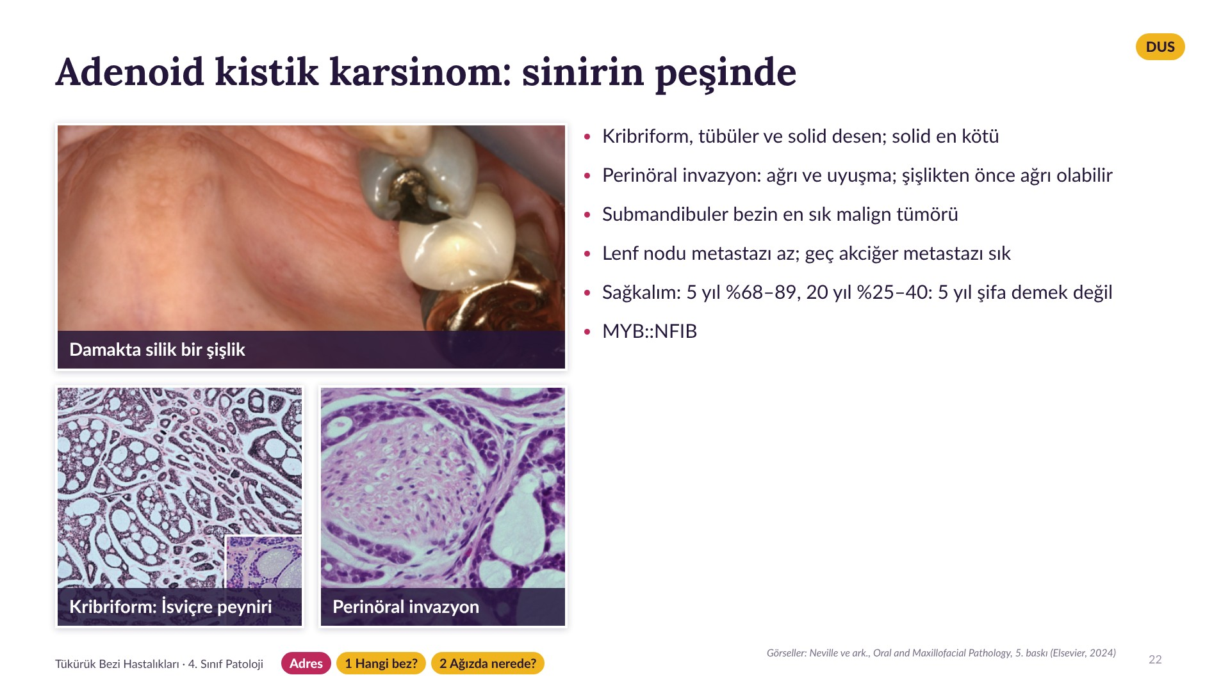
Notes:
Adenoid kistik karsinom: sinirin peşinde
Başlık slaytındaki delikler bu tümörün. Kribriform desen, İsviçre peyniri gibi. Bu tümör sinirleri sever: sinir kılıfı boyunca ilerler ve kafa tabanına kadar gidebilir. Bu yüzden hasta şişlikten önce ağrı ya da uyuşma tarif edebilir. Submandibuler bezin en sık malign tümörü. Lenf noduna az gider ama yıllar sonra akciğere gider. Neville'in cümlesi: beş yıllık sağkalım bu tümörde şifa demek değil; yirmi yılda hastaların yarısından fazlası kaybedilir.

Slide 21
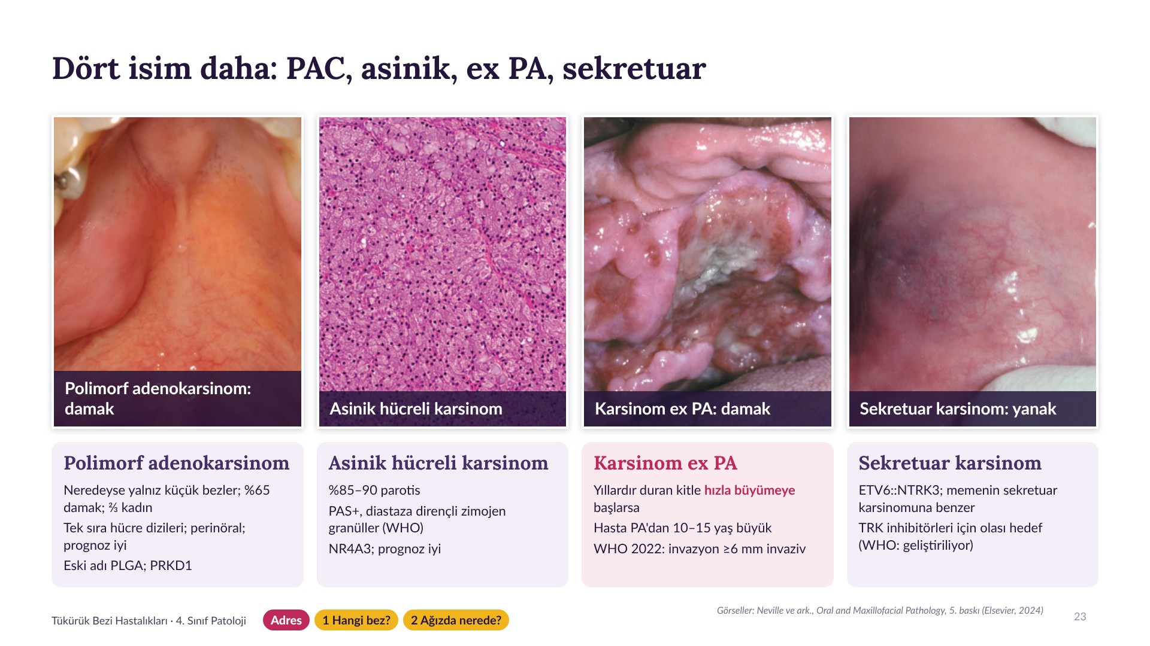
Notes:
Dört isim daha: PAC, asinik, ex PA, sekretuar
Dört isim, birer cümle. Polimorf adenokarsinom neredeyse yalnız küçük bezlerde, çoğu damakta; eski adı düşük dereceli polimorf adenokarsinom. Perinöral invazyon yapar ama prognozu iyi. Asinik hücreli karsinom parotiste; hücreleri seröz asinüs hücresine benzer. Karsinom ex pleomorfik adenom: yıllardır duran bir kitle birden hızla büyümeye başlarsa. Sekretuar karsinom ETV6::NTRK3 füzyonu taşır; WHO bu füzyonun TRK inhibitörleri için bir hedef olabileceğini söylüyor. Sırada telefon: genetik barkod.

Slide 22
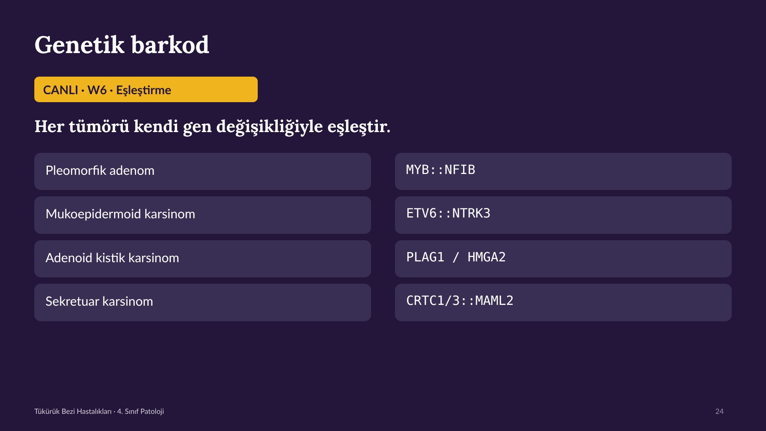
Notes:
Genetik barkod
Telefonda dört tümör, dört gen. Eşleştirin. (Sonuç.) Pleomorfik adenom PLAG1 ya da HMGA2; mukoepidermoid karsinom MAML2; adenoid kistik karsinom MYB::NFIB; sekretuar karsinom ETV6::NTRK3. Neden önemli? Küçük bir biyopside patolog tanıyı bu barkodla doğruluyor.
Doğru eşleşme: Pleomorfik adenom → PLAG1 / HMGA2; Mukoepidermoid karsinom → CRTC1/3::MAML2; Adenoid kistik karsinom → MYB::NFIB; Sekretuar karsinom → ETV6::NTRK3. Pleomorfik adenom PLAG1 ya da HMGA2; mukoepidermoid karsinom MAML2 füzyonu; adenoid kistik karsinom MYB::NFIB; sekretuar karsinom ETV6::NTRK3. Patolog küçük biyopside tanıyı bu barkodla doğrular.

Slide 23
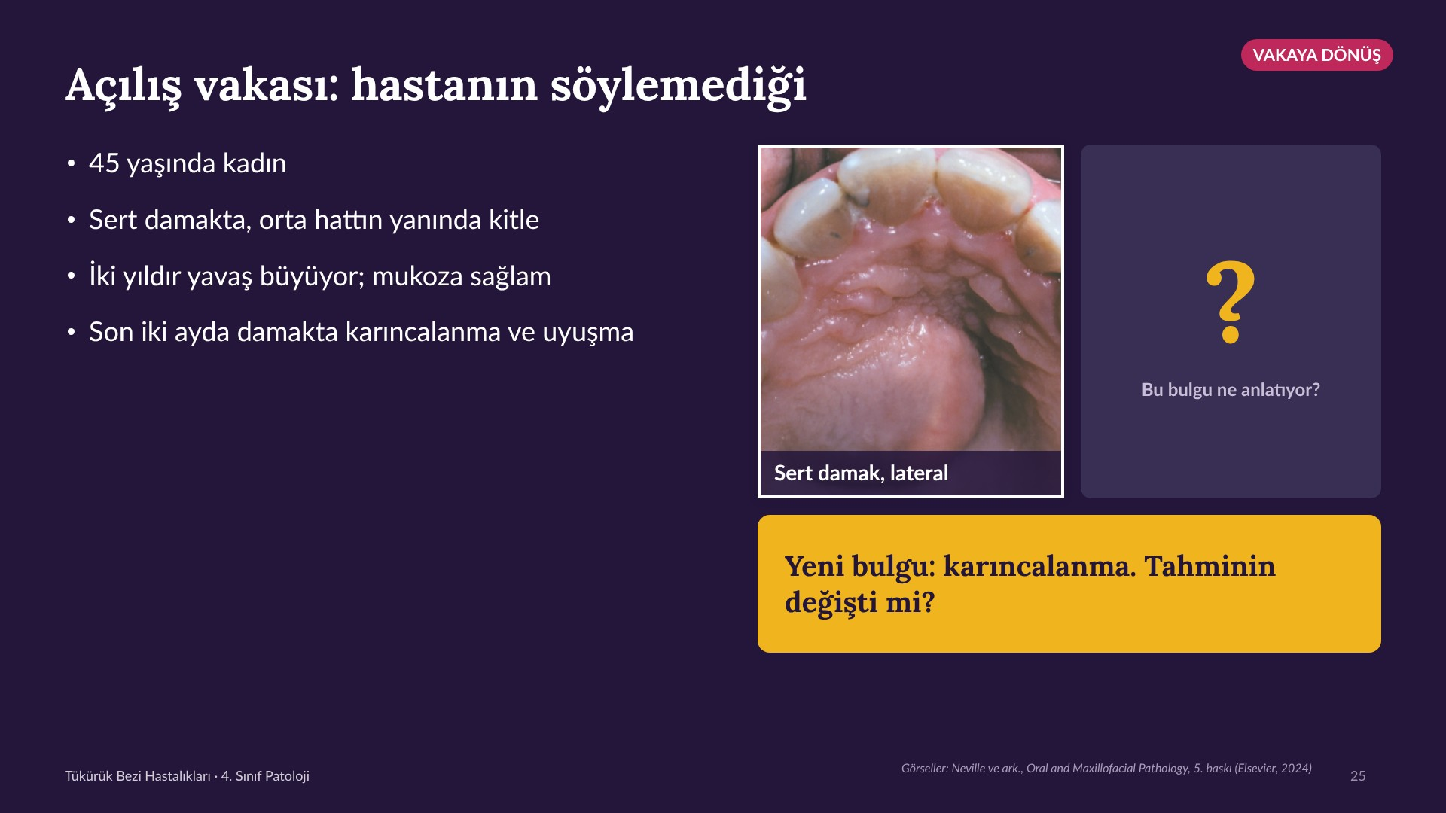
Notes:
Açılış vakası: hastanın söylemediği
Hasta başta söylemedi: son iki ayda damağında karıncalanma ve uyuşma var. Bu bir sinir bulgusu. Şimdi tahmininizi yenileyin.

Slide 24
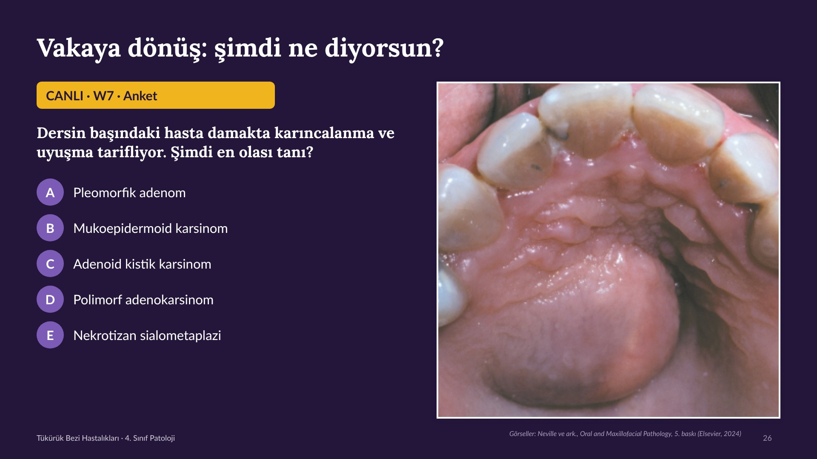
Notes:
Vakaya dönüş: şimdi ne diyorsun?
Aynı şıklar. Dersin başındaki dağılımı hatırlayın. (İki sonucu yan yana göster.)
Doğru cevap: C) Adenoid kistik karsinom.

Slide 25
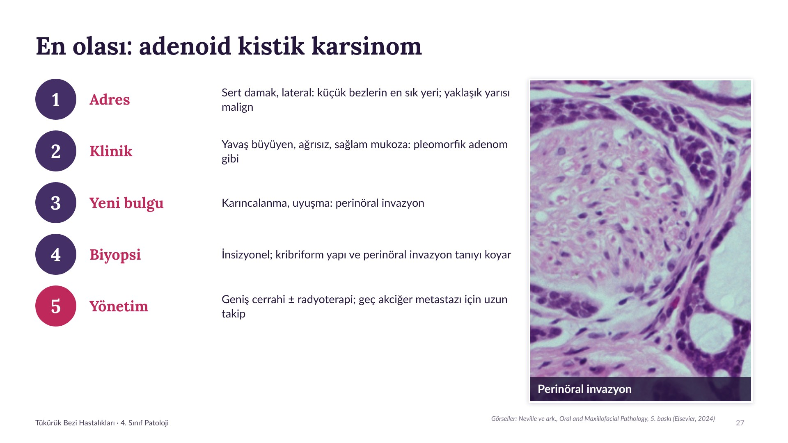
Notes:
En olası: adenoid kistik karsinom
Kanıtlar: adres damak, küçük bez; tümörlerin yaklaşık yarısı malign. Klinik pleomorfik adenomu düşündürüyordu ve en olası tanı oydu. Ama karıncalanma ve uyuşma sinir tutulumu demek; damakta bu adenoid kistik karsinomu, daha az olasılıkla polimorf adenokarsinomu düşündürür. Tanıyı insizyonel biyopsi koyar. Bu hastayı yirmi yıl izleyeceğiz.

Slide 26
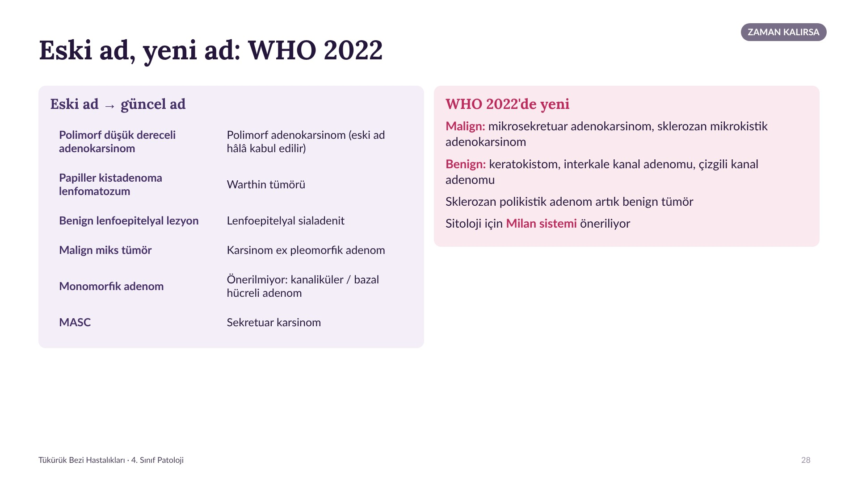
Notes:
(Zaman kalırsa) Eski ad, yeni ad: WHO 2022
Zaman kalırsa.
Zaman kalırsa; yoksa atlayın. Solda adı değişenler. Sağda WHO 2022'nin getirdikleri: iki yeni malign, üç yeni benign tümör; sklerozan polikistik adenom benign tümörler arasına alındı; ince iğne sitolojisinde Milan sistemi öneriliyor.

Slide 27
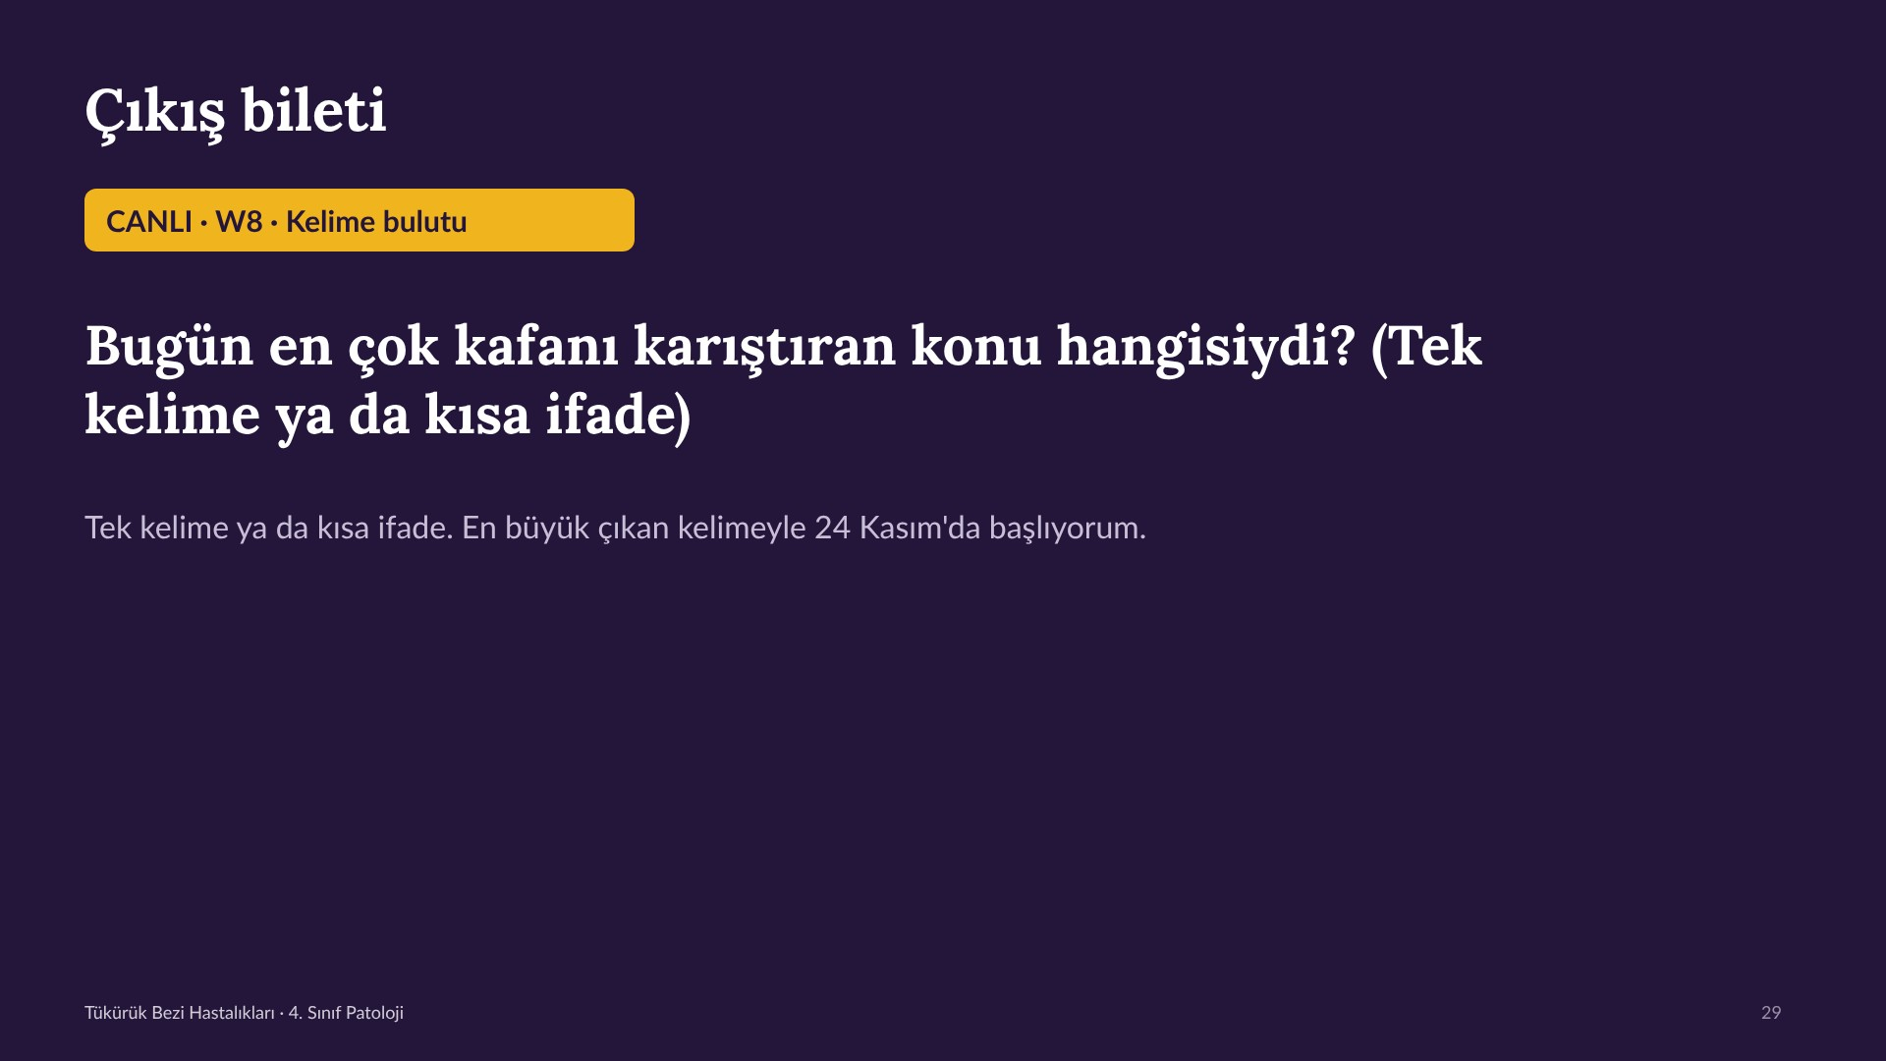
Notes:
Çıkış bileti
Son kelime bulutu. Hangi konu kafanızı karıştırdı? En büyük kelimeyle 24 Kasım'da başlayacağım.

Slide 28
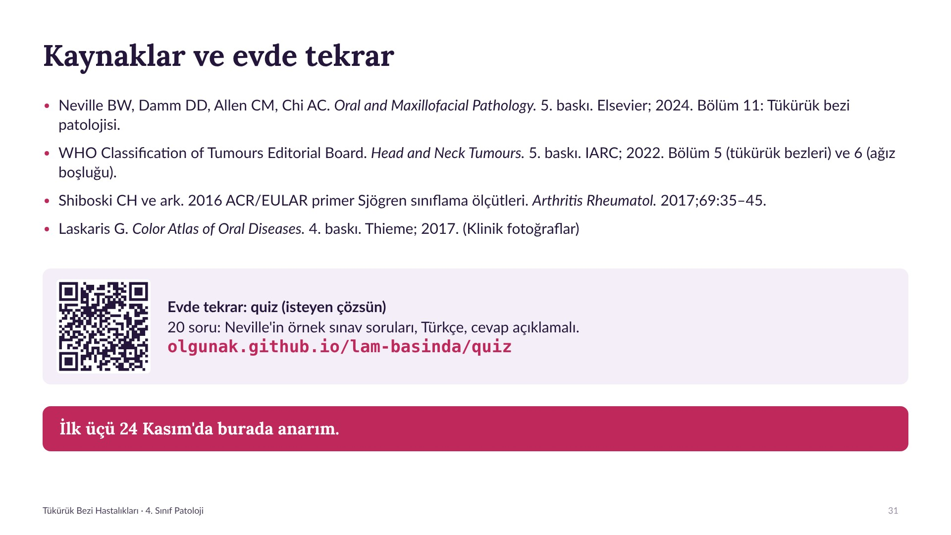
Notes:
Kaynaklar ve evde tekrar
Kaynaklar burada. Evde tekrar için quiz: Neville'in örnek sınav soruları Türkçe, cevap açıklamalı; isteyen karekodu okutup çözsün. İlk üçü gelecek derste burada anarım.

